Slide 1

Современные образовательные технологии в ДО

Slide 2
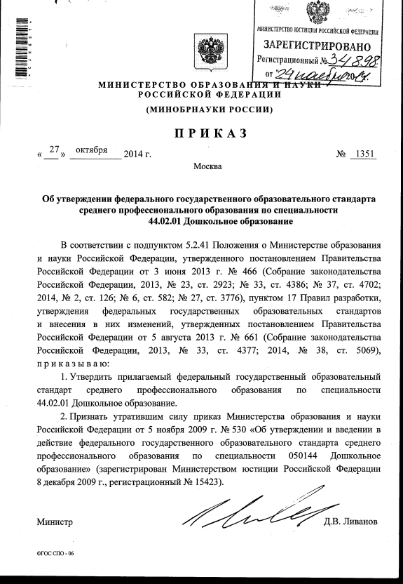



Slide 3
ФГОС СПО по специальности 44.02.01 Дошкольное образование
ПК 5.3. Систематизировать и оценивать педагогический опыт и образовательные технологии в области дошкольного образования на основе изучения профессиональной литературы, самоанализа и анализа деятельности других педагогов.
ПК 5.5. Участвовать в исследовательской и проектной деятельности в области дошкольного образования.
Иметь практический опыт: анализа и разработки учебно-методических материалов на основе примерных и вариативных
Уметь: выбирать наиболее эффективные образовательные технологии с учетом образовательных организаций и особенностей возраста воспитанников.
Знать: особенности современных подходов и педагогических технологий дошкольного образования.

Slide 4
Профессиональный стандарт «Педагог(педагогическая деятельность в сфере дошкольного ……. образования)
( воспитатель ….)»
3.1. Обобщенная трудовая функция
Педагогическая деятельность по проектированию и реализации образовательного процесса в образовательных организациях дошкольного………..образования.
Трудовые действия: Осуществление профессиональной деятельности в соответствии с требованиями федеральных государственных образовательных стандартов дошкольного……. образования.
Необходимые умения: Владеть формами и методами обучения, в том числе выходящими за рамки учебных занятий: проектная деятельность, лабораторные эксперименты, полевая практика и т.п;
Разрабатывать (осваивать) и применять современные психолого-педагогические технологии, основанные на знании законов развития личности и поведения в реальной и виртуальной среде.
Необходимые знания: Основы методики преподавания, основные принципы деятельностного подхода, виды и приемы современных педагогических технологий

Slide 5
3.2.Обобщенная трудовая функция
Педагогическая деятельность по проектированию и реализации основных общеобразовательных программ
Трудовые действия: Планирование и реализация образовательной работы в группе детей раннего и/или дошкольного возраста в соответствии с федеральными государственными образовательными стандартами и основными образовательными программами;
Организация видов деятельности, осуществляемых в раннем и дошкольном возрасте: предметной, познавательно-исследовательской, игры (ролевой, режиссерской, с правилом), продуктивной; конструирования, создания широких возможностей для развития свободной игры детей, в том числе обеспечение игрового времени и пространства .
Необходимые умения: Организовывать виды деятельности, осуществляемые в раннем и дошкольном возрасте: предметная, познавательно-исследовательская, игра (ролевая, режиссерская, с правилом), продуктивная; конструирование, создания широких возможностей для развития свободной игры детей, в том числе обеспечения игрового времени и пространства;
Владеть всеми видами развивающих деятельностей дошкольника (игровой, продуктивной, познавательно-исследовательской)
Необходимые знания: Современные тенденции развития дошкольного образования

Slide 6
ФГОС ДО
1.4. Основные принципы дошкольного образования:
4) поддержка инициативы детей в различных видах деятельности;
7) формирование познавательных интересов и познавательных действий ребенка в различных видах деятельности.
1.6. Стандарт направлен на решение следующих задач:
4) создания благоприятных условий развития детей в соответствии с их возрастными и индивидуальными особенностями и склонностями, развития способностей и творческого потенциала каждого ребенка как субъекта отношений с самим собой, другими детьми, взрослыми и миром;
7) обеспечения вариативности и разнообразия содержания Программ и организационных форм дошкольного образования, возможности формирования Программ различной направленности с учетом образовательных потребностей, способностей и состояния здоровья детей;
2.4. Программа направлена на:
создание условий развития ребенка, открывающих возможности для его позитивной социализации, его личностного развития, развития инициативы и творческих способностей на основе сотрудничества со взрослыми и сверстниками и соответствующим возрасту видам деятельности;

Slide 7
3.2.5. Условия, необходимые для создания социальной ситуации развития детей, соответствующей специфике дошкольного возраста, предполагают:
поддержку индивидуальности и инициативы детей через:
- недирективную помощь детям, поддержку детской инициативы и самостоятельности в разных видах деятельности (игровой, исследовательской, проектной, познавательной и т.д.);
- организацию видов деятельности, способствующих развитию мышления, речи, общения, воображения и детского творчества, личностного, физического и художественно-эстетического развития детей;

Slide 9
Современные образовательные технологии
игровая технология;
здоровьесберегающие технологии;
технологии проектной деятельности;
технология исследовательской деятельности;
информационно-коммуникационные технологии;
личностно-ориентированные технологии;
технология портфолио дошкольника и воспитателя;
технология «ТРИЗ» и др.

